Slide 1




NGUYÊN LÝ HỆ ĐIỀU HÀNH
THUẬT TOÁN FCFS

Slide 2






THÀNH VIÊN NHÓM 5
Trần Đăng Hiếu
Nguyễn Khắc Trung
Nguyễn Quang Dũng
Nguyễn Trí Duy
Nguyễn Quốc Khánh

Slide 3


NỘI DUNG
Phần mở đầu
Cơ sở lý thuyết về thuật toán
Xây dựng thuật toán
Ưu điểm & nhược điểm
Bài toán App lập lịch

Slide 4


Phần mở đầu
Ứng dụng
Hệ điều hành: Dùng để lập lịch tiến trình trong hệ thống
Quản lý hàng đợi: Áp dụng trong hệ thống xếp hàng
Quản lý ổ đĩa: Yêu cầu truy xuất được xử lý theo thứ tự yêu cầu đến.

Slide 5

Cơ sở lý thuyết
Khái niệm
Công việc nào tới trước sẽ xử lý trước
Là thuật toán lập lịch CPU, thực hiện các yêu cầu và quy trình dược sắp xếp theo hàng đợi theo thứ tự đến của chúng

Slide 6
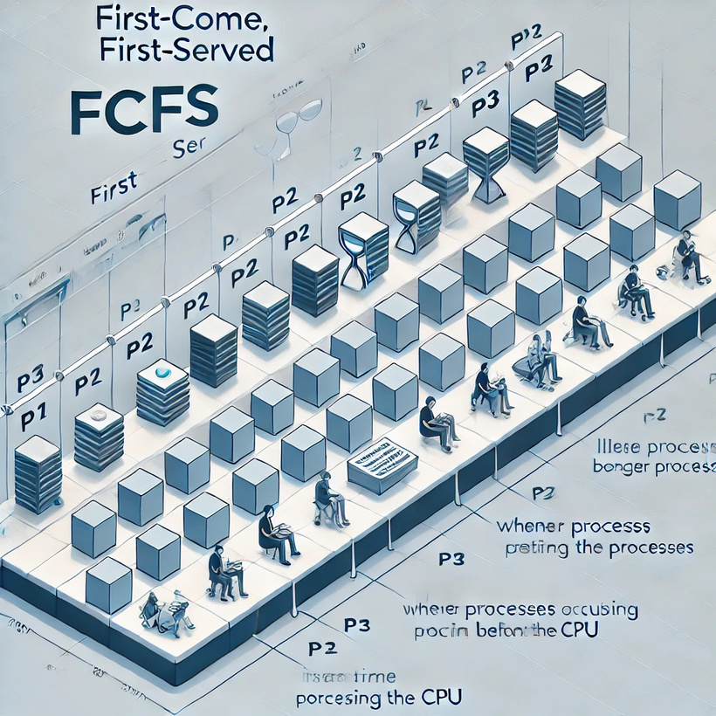
Cơ sở lý thuyết
Đặc điểm
Hàng đợi tổ chức theo kiểu FIFO
Mọi tiến trình được thực hiện theo trình tự xuất hiện cho đến khi kết thúc hoặc bị ngắt
Khi tiến trình vào hàng đợi sẵn sàng, tiến trình đó dẽ được đưa vào cuối hàng đợi
Khi CPU trở nên rảnh rỗi, nó sẽ lấy tiến trình đầu tiên của hàng đợi để thực hiện xử lý và điều này diễn ra tuần tự.

Slide 7
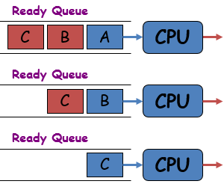
Cơ sở lý thuyết
Cách thức hoạt động
Thuật toán lập lịch trình FCFS thường được thông qua các số liệu được thu thập từ trước lập thành bảng dữ liệu và từ đó biểu diễn thành biểu đồ Gantt

Slide 8

Cơ sở lý thuyết
Các tham số thời gian
Thời gian đến | Arrival Time - AT | Thời gian một tiến trình bắt đầu xuất hiện trong hàng đợi để được xử lý.
Thời gian bùng nổ | Burst Time - BT | Thời gian tiến trình cần CPU để hoàn thành.
Thời gian bắt đầu | Start Time - ST | Thời gian tiến trình bắt đầu được thực thi trên CPU.
Thời gian hoàn thành | Finish Time - FT | Thời gian mà tiến trình hoàn thành công việc.

Slide 9

Cơ sở lý thuyết
Các tham số đánh giá hiệu suất
Thời gian chờ | Waiting Time - WT | Thời gian mà tiến trình phải chờ đợi trong hàng đợi trước khi được xử lý.
Thời gian quay vòng | Turnaround Time - TAT | Tổng thời gian mà một tiến trình cần để hoàn thành từ lúc đến hàng đợi đến khi hoàn thành.
Average WT: cho biết trung bình một tiến trình phải chờ trong hàng đợi bao lâu trước khi được CPU xử lý.
Average TAT: cho biết trung bình một tiến trình mất bao lâu để hoàn thành, tính từ lúc nó đến hệ thống đến khi hoàn tất công việc.

Slide 10

Cơ sở lý thuyết
Event | AT | BT | ST | FT | WT | TAT
EV1 | 0 | 2
EV2 | 3 | 4
EV3 | 1 | 6
EV4 | 6 | 5
EV5 | 2 | 3
Tính thời gian chờ trung bình và thời gian quay vòng trung bình?

Slide 11
Cơ sở lý thuyết
Event | AT | BT
EV1 | 0 | 2
EV3 | 1 | 6
EV5 | 2 | 3
EV2 | 3 | 4
EV4 | 6 | 5
B1: Sắp xếp các sự kiện có Thời gian đến theo thứ tự từ bé đến lớn, sự kiện nào đến trước được thực thi trước

Slide 12
Cơ sở lý thuyết
B2: Tính Thời gian hoàn thành theo phương thức:
Sự kiện sau bằng tổng Burst time của chính nó và các sự kiện trước
B3: Lập biểu đồ Gantt
EV1 | EV3 | EV5 | EV2 | EV4
0
2
8
11
15
20
Event | EV1 | EV3 | EV5 | EV2 | EV4
ST | 0 | 2 | 8 | 11 | 15
FT | 2 | 8 | 11 | 15 | 20

Slide 13
Cơ sở lý thuyết
B4: Tính Thời gian chờ theo công thức:
Thời gian chờ = Thời gian bắt dầu - Thời gian đến
Event | EV1 | EV3 | EV5 | EV2 | EV4
WT | 0 | 1 | 6 | 8 | 9
Event | EV1 | EV3 | EV5 | EV2 | EV4
TAT | 2 | 7 | 9 | 12 | 14
B5: Tính Thời gian chờ theo công thức:
Thời gian quay vòng = Thời gian hoàn thành - Thời gian đến

Slide 14

Cơ sở lý thuyết
Event | AT | BT | ST | FT | WT | TAT
EV1 | 0 | 2 | 0 | 2 | 0 | 2
EV3 | 1 | 6 | 2 | 8 | 1 | 7
EV5 | 2 | 3 | 8 | 11 | 6 | 9
EV2 | 3 | 4 | 11 | 15 | 8 | 12
EV4 | 6 | 5 | 15 | 20 | 9 | 14
Average WT: 4,8
Average TAT: 8,8

Slide 15
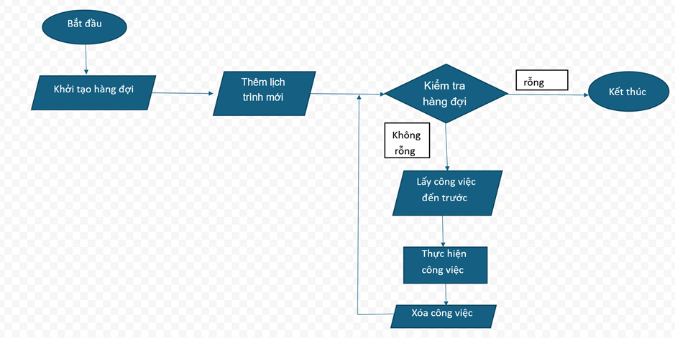
Lưu đồ thuật toán

Slide 16
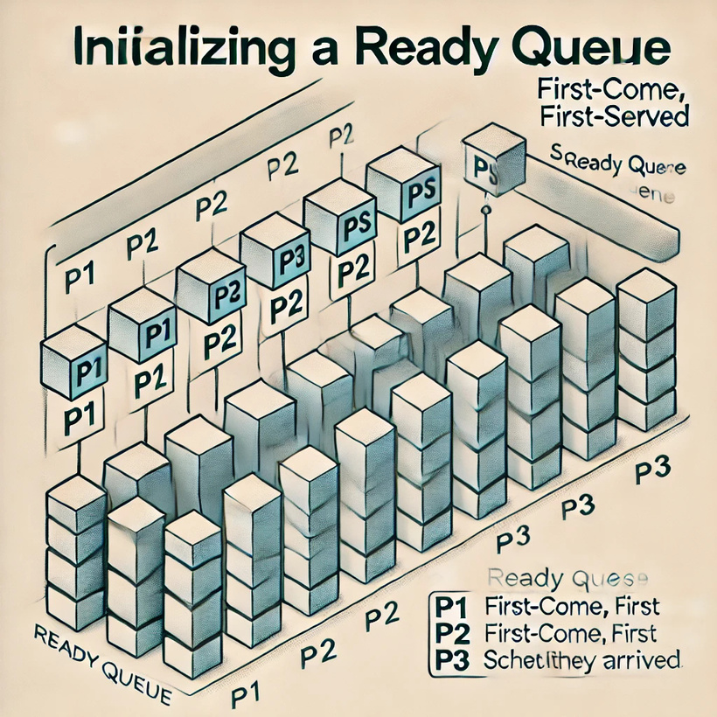
Xây dựng thuật toán
Bước 1: Khởi tạo danh sách các tiến trình
Tập hợp và thu thập thông tin các tiến trình
Bước 2: Sắp xếp các tiến trình theo thời gian đến
Nếu hai tiến trình có thời gian đến bằng nhau, thì chọn theo thứ tự mà chúng xuất hiện

Slide 17
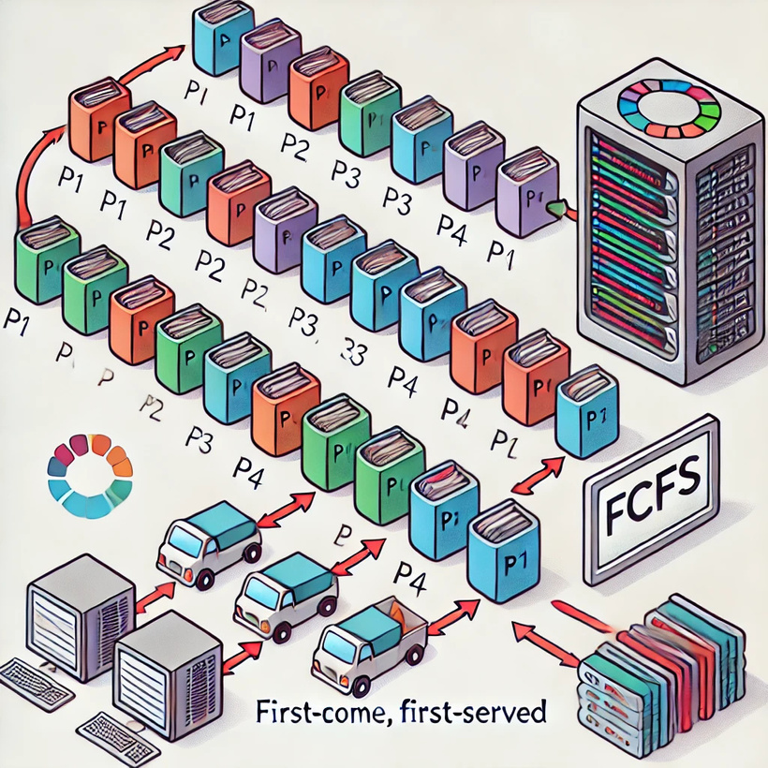
Xây dựng thuật toán
Bước 3: Thực thi tiến trình
Chọn tiến trình có thời gian đến sớm nhất từ danh sách
Tiến trình được chọn sẽ chạy liên tục cho đến khi hoàn thành
Bước 4: Cập nhật hàng đợi
Sau khi tiến trình vừa thực thi xong, loại bỏ tiến trình đó khỏi hàng đợi và chọn tiến trình tiếp theo trong danh sách dựa trên thời gian đến (tuần tự)

Slide 18

Xây dựng thuật toán
Bước 5: Tính toán các thông số
Sau khi tất cả các tiến trình đã hoàn thành, tính toán các thông số hiệu suất
Bước 7: Kết thúc
Sau khi tất cả các tiến trình đã được thực thi và danh sách tiến trình rỗng, thuật toán FCFS hoàn tất

Slide 19




Ưu điểm nhược điểm
Ưu điểm | Nhược điểm
Hỗ trợ các loại lập lịch không ưu tiên lẫn ưu tiên Công việc luôn thực thi theo thứ tự đến Dễ sử dụng, đơn giản trong triển khai | Hiệu suất kém, thời gian đợi chung khá dài nếu một tiến trình có thời gian xử lí lâu (Hiệu ứng hộ tống – Convoy Effect) Thiếu tính linh hoạt và không có khả năng ưu tiên

Slide 20


Hiệu ứng hộ tống – Convoy Effect
Xảy ra khi một tiến trình lớn có thời gian thực thi dài chặn các tiến trình nhỏ hơn, dẫn đến hệ thống hoạt động kém hiệu quả
Tác động của hiệu ứng hộ tống
-Tăng thời gian chờ
-Giảm hiệu suất
-Hiệu ứng nghẽn cổ chai
Cách khắc phục
-Sử dụng các thuật toán lập lịch ưu tiên: SJF (Short Job First) hoặc RR (Round Robin)
-Lập lịch đa cấp độ

Slide 21

App lập lịch
Ý tưởng
Ứng dụng sẽ cho phép người dùng nhập danh sách các tiến trình cần xử lý và thông tin tiến trình
Ứng dụng sẽ sắp xếp các tiến trình theo thứ tự
Khi một tiến trình bắt đầu thực thi, các tiến trình khác phải chờ cho đến khi tiến trình đó hoàn thành
Ứng dụng sẽ hiển thị hàng đợi tiến trình và cập nhật thứ tự khi mỗi tiến trình được xử lý
Kết quả cuối cùng sẽ là thời gian hoàn thành của mỗi tiến trình cùng với thời gian chờ và thời gian quay vòng.

Slide 22


App lập lịch
Chức năng
Khởi tạo giao diện người dùng (UI)
Thêm sự kiện
Danh sách và tìm kiếm sự kiện
Kiểm tra nhắc nhở sự kiện (luồng song song)
Tạo khay hệ thống (System Tray)

Slide 23
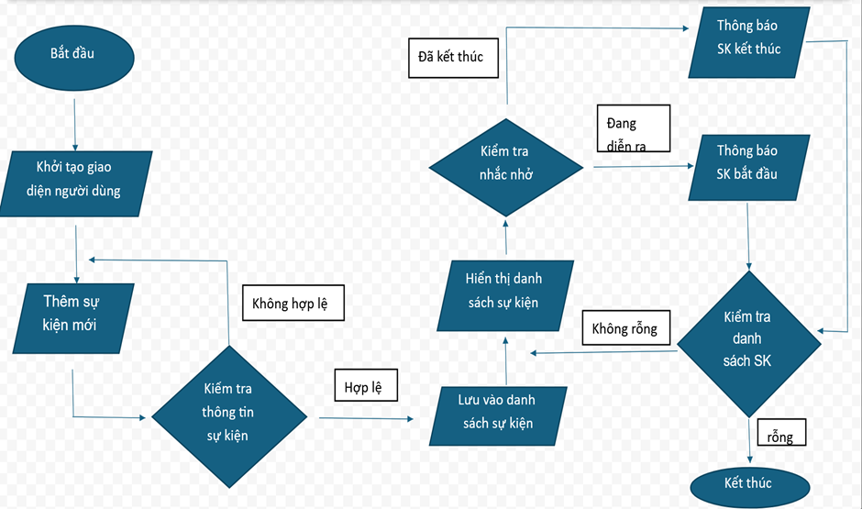
App lập lịch
Lưu đồ thuật toán app

Slide 24
App lập lịch
Chương trình demo

